Slide 1



Tự nhiên và xã hội
Bài 18 - Tiết 2

Slide 2


Chỉ và nói tên các bộ phận chính của cơ quan tiêu hóa trong cơ thể người.
Nhận biết và trình bày được chức năng của các bộ phận của cơ quan tiêu hóa và chức năng của cơ quan tiêu hóa qua sự tiêu hóa thức ăn( ăn, uống, thải bã, ...) .

Slide 3




Slide 4






Bắt đầu

Slide 5



Trò chơi gồm 3 câu hỏi trắc nghiệm
Để trả lời, em sẽ giơ thẻ màu tương ứng với
màu đáp án:
Cam
Xanh
dương
Xanh
lá
Đỏ
Các em có thời gian 1 phút để chuẩn bị các thẻ màu nhé!

Slide 6


Cơ quan tiêu hóa gồm: Miệng, thực quản, dạ dày, ruột non, ruột già và....
hậu môn
gan
thận
tim

Slide 7
Thực quản là một ống dài khoảng ...?
25 cm
25 mm
25 m
25 dm

Slide 8
Ống tiêu hóa bắt đầu từ miệng và kết thúc tại đâu?
đại tràng
dạ dày
ruột già
hậu môn
Thầy cô nhấp chuột
1 lần để hiện câu hỏi. Nhấp thêm 1 lần để hiện các đáp án
Thầy cô nhấp vào chiếc chuông ở màu mà học sinh chọn để
kiểm tra đáp án
Sau khi HS trả lời xong, thầy cô nhấp chuột
hoặc phím -> để đến
câu hỏi tiếp theo

Slide 9


Cảm ơn các bạn
đã chọn vòng cổ
cho tớ!

Slide 10


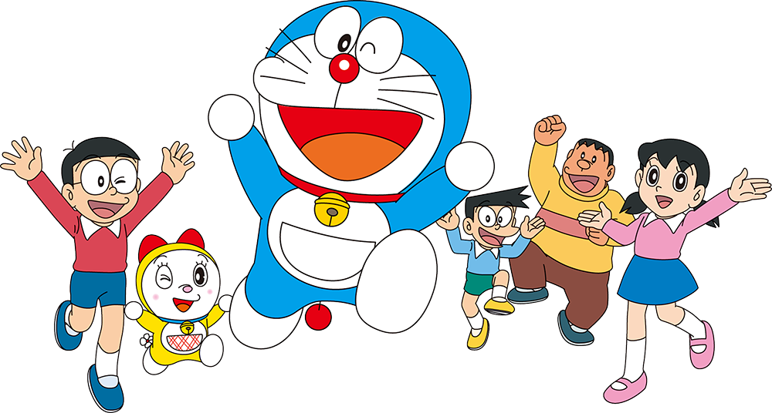

Slide 11
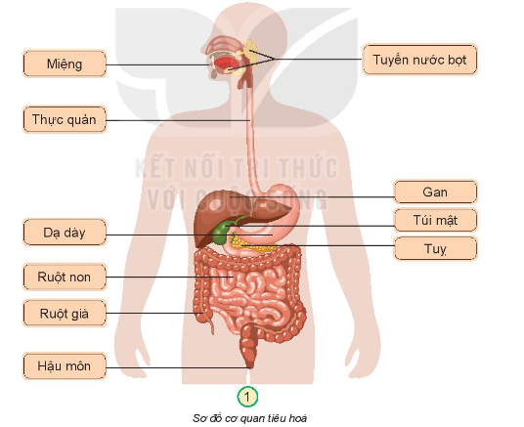
1. Chỉ đường đi của thức ăn trên sơ đồ dưới đây
Quá trình tiêu hóa diễn ra từ miệng đến tuyến nước bọt, thực quản, dạ dày gan, túi mật, tụy, ruột non, ruột già và đến hậu môn.

Slide 12
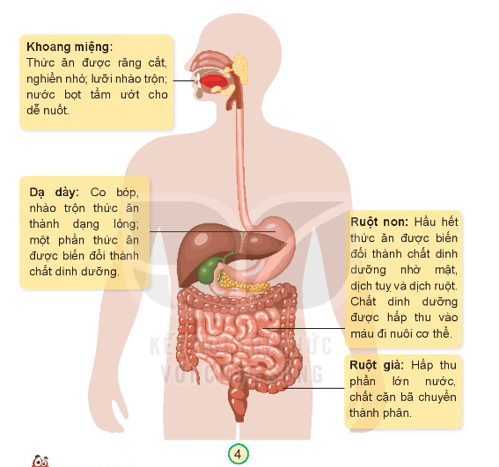
2. Hãy trình bày chức năng các bộ phận của cơ quan tiêu hóa thông qua sơ đồ tiêu hóa thức ăn.

Slide 13


Slide 14



Trò chơi
“Đó là bộ phận nào?”

Slide 15

Luật chơi:
Mỗi bạn được phân vai nói về chức năng từng bộ phận của cơ quan tiêu hóa, các bạn khác thi trả lời bộ phận đó là gì, ai trả lời nhanh, đúng được khen thưởng.

Slide 16


Bộ phận nào nhào trộn thức ăn thành dạng lỏng?
Đó là dạ dày

Slide 17


Slide 18
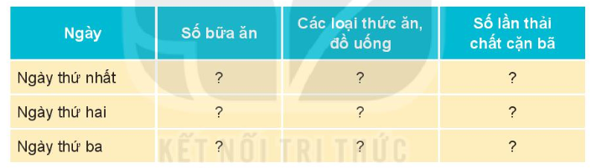

1. Nhớ lại việc ăn, uống và thải bã của từng em trong 3 ngày gần đây nhất và hoàn thành bảng gợi ý dưới đây.

Slide 19



Các bạn khác
Lắng nghe – góp ý - bổ sung

Slide 20


Slide 21


Giáo viên điền vào đây
Giáo viên điền vào đây
Giáo viên điền vào đây
Giáo viên điền vào đây

